Slide 1
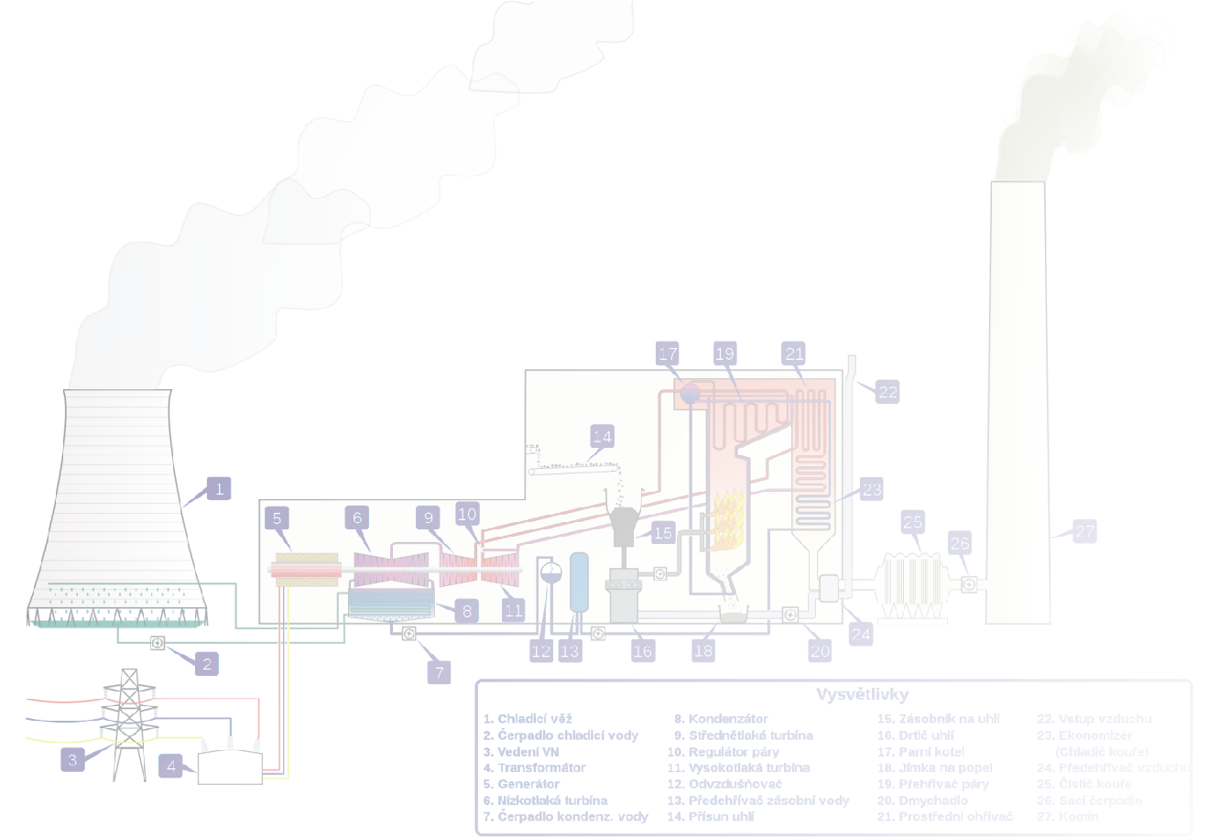
E SZS
Přednáška č.5
Carnotizace RC

Slide 2
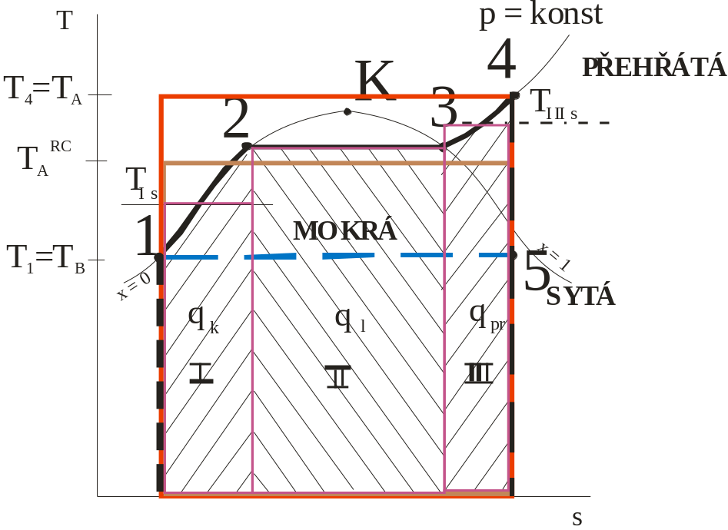
Míra dokonalosti RC oběhů
Proces Carnotizace RC oběhu znamená maximální přiblížení se reálného RC oběhu ideálnímu CO pracující s nejvyšší (přívod tepla) a nejnižší teplotou (odvod tepla = teplota okolí), přičemž se provádí odvod tepla z TO až do kapalné fáze.

Slide 3
Osnova
  Přihřívání pracovní látky TO
    stanovení parametrů přihřátí
    výpočet tepelného schématu
    přihřívání páry v JE
  Carnotizační úprava - zvyšování průměrné teploty přívodu tepla do TO (regenerativní ohřev - RO)
    regenerativní ohřev napájecí vody- definice
    výpočet tepelné účinnosti s RO
    stanovení teploty vody na vstupu do TZ
    regenerativní ohříváky

Slide 4
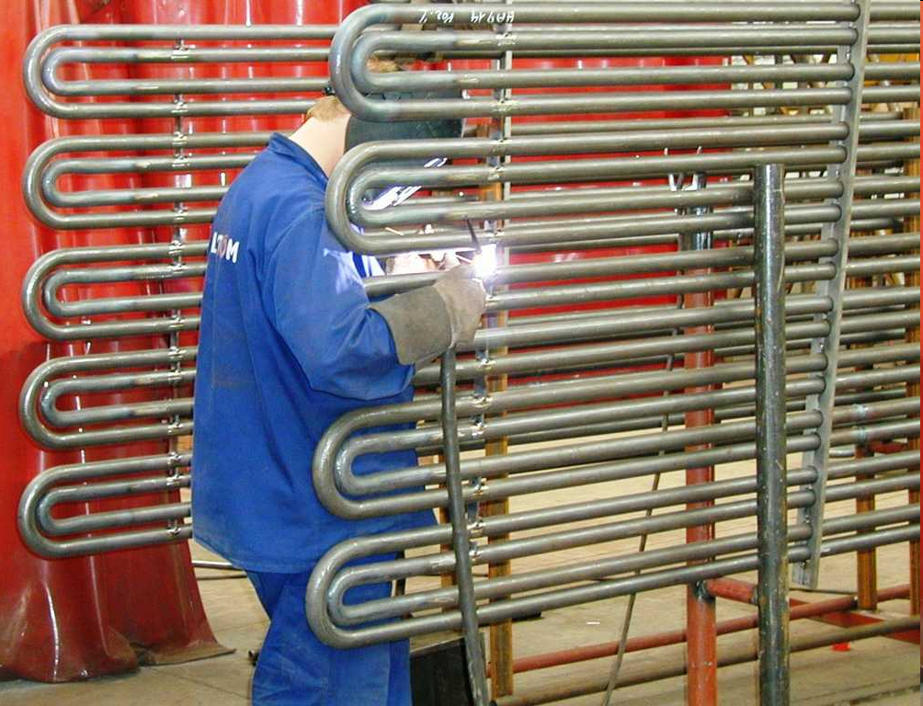
Přihřívání páry = Opakování nejúčinnější fáze dílčího RC oběhu páry
( a )
4
( p )
6
G
VT
NT
Kotel
5´
7
( e,k )
KO
NČ
1
Napájecí
nádrž
KÈ

Slide 5
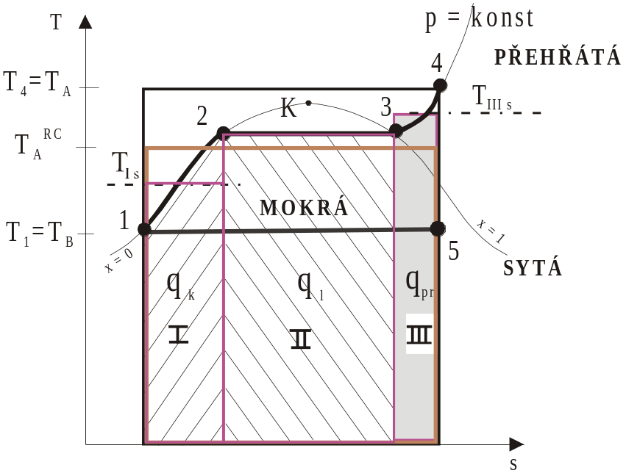
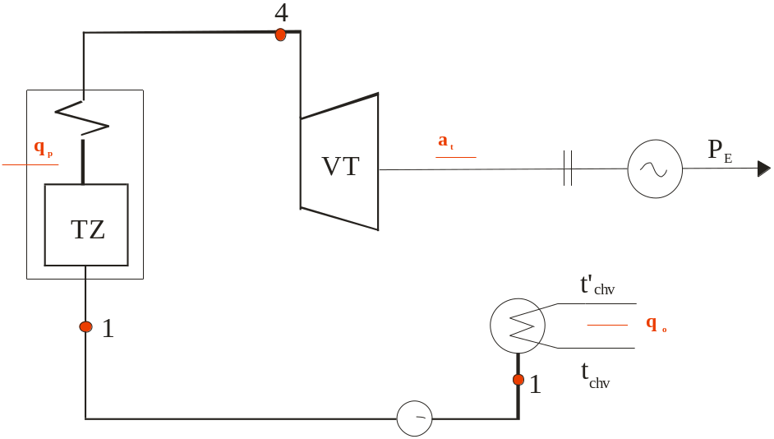
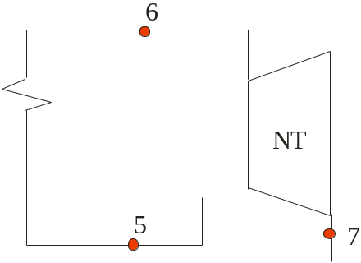
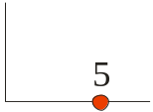
Změna tepelného schématu při použití přihřívání
Oproti základnímu příkladu výpočtu RC oběhu se vlivem použití přihřívání páry tepelné schéma změní, protože je prováděno ještě jednou přehřívání páry (III), které se nazývá přihřívání. Význačnou změnou je, že TM je nyní složen ze dvou částí (dílů) a v TZ přibude ještě přihřívák páry, kde se provádí další izobarické přehřívání páry.
q_{p2}
a_{t1}
a_{t2}
6
5
7

Slide 6
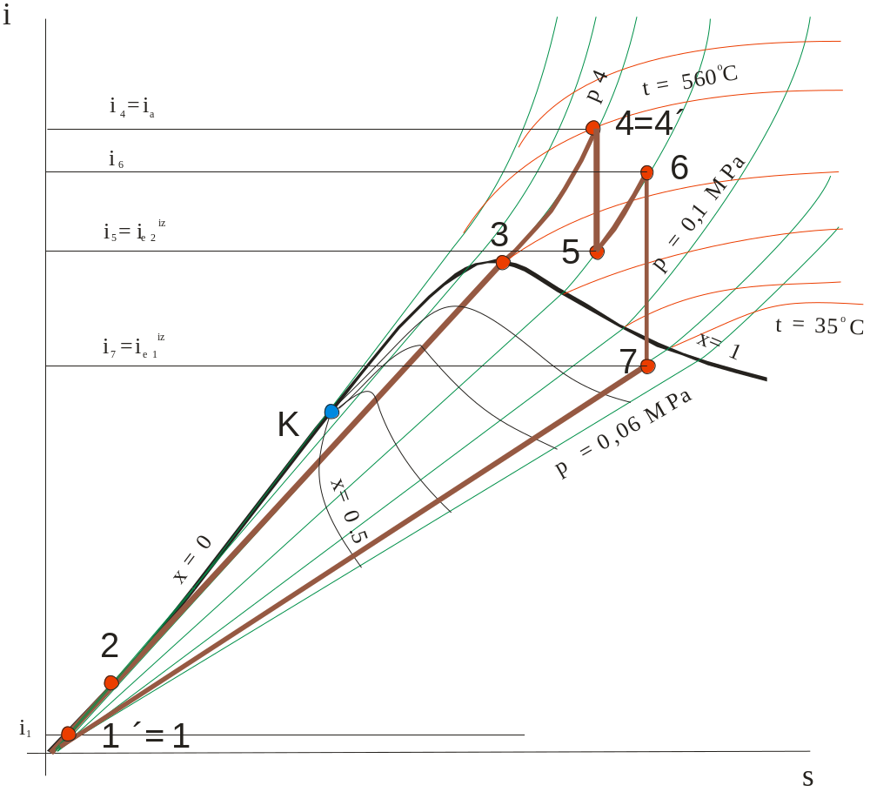
Zobrazení ideálního oběhu v i-s
q_{p2}
a_{t1}^{iz}
a_{t2}^{iz}
q_{p1}
Oproti původnímu oběhu je nyní celkové přivedené teplo složeno ze dvou částí a zisk technické práce je složen také ze dvou částí, které vstupují do generátoru.

Slide 7
Hodnoty potřebné pro realizaci výpočtu
Aby bylo možné provést výpočet musíme znát jednotlivé hodnoty do vztahu pro výpočtů účinnosti, tj. stavové veličiny pracovní látky v jednotlivých místech TO. Dále pak musíme znát hodnotu ztrát, pokud nebudeme počítat pouze ideální RC oběh, a hodnotu požadovaného P_{E}.
Stavové veličiny v průběhu oběhu pracovní látky dokážeme určit na základě znalosti parametrů v jednotlivých místech oběhu. Jediné parametry, které neznáme jsou v bodě 6, tj. stavy pracovní látky po první expanzi ve VT dílu TM.

Slide 8
Určení parametrů v bodě 6
Pro určení parametrů, vyjdeme z předpokladu, že pokud máme docílit zvýšení RC oběhu je nutné, aby účinnost nově přidané fáze (přihřívání) byla vyšší než účinnost ekvivalentního CO původního RC oběhu bez přihřívání.
Pro zaručení této podmínky budeme požadovat, aby účinnost přidaného cyklu byla minimálně stejná nebo vyšší než účinnost ekvivalentního CO procesu III – přehřívání páry.
Protože výstupní teplota dílčích ekvivalentních oběhů CO původního RC oběhu, ale i po přidání přihřívání, bude pořád stejná (daná teplotou v kondensátoru), a dá se předpokládat, že vyšší teplotu na výstupu z přihřiváku, než má teplota přehřáté páry nemůžeme získat (stejný TZ), lze stanovit na základě adiabatické expanze v NT dílu hodnotu tlaku v bodě 6, jestliže budeme požadovat minimální suchost páry x=0,9 a tím odečíst hodnotu entalpie.

Slide 9
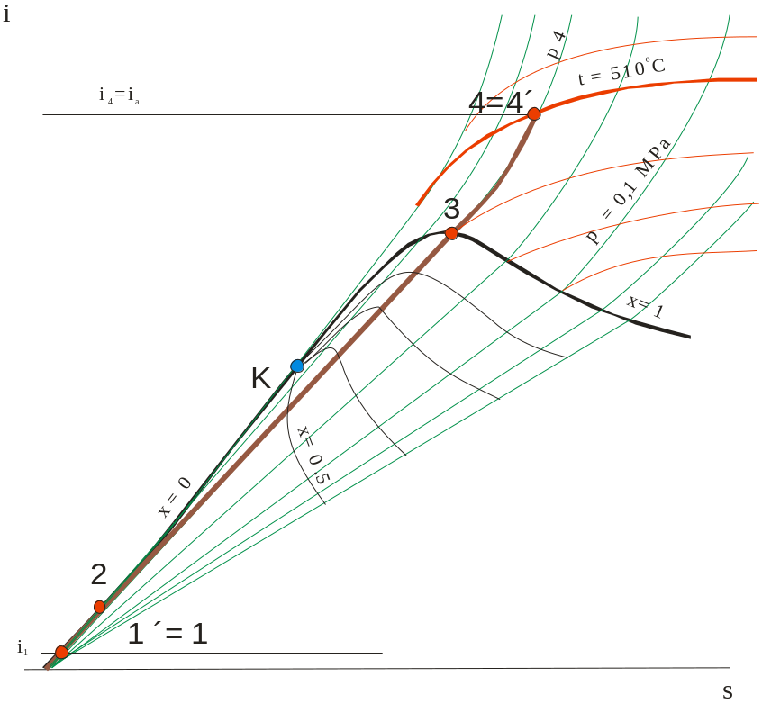
Určení parametrů v bodě 6
Druhý TZ:
dq=Tds
T₃₋₄ = T₅₋₆ = dq/ds=di/ds=(i₅ – i₆ )/(s₆ – s₅)
Neznámé hodnoty určíme z hodnoty průsečíku požadované vlhkosti páry na výstupu z NT a teploty v bodě 6.
p₅
i₆
i₅
6
5
i₇
t_{e}= 30 ºC
7
x = 0,9

Slide 10
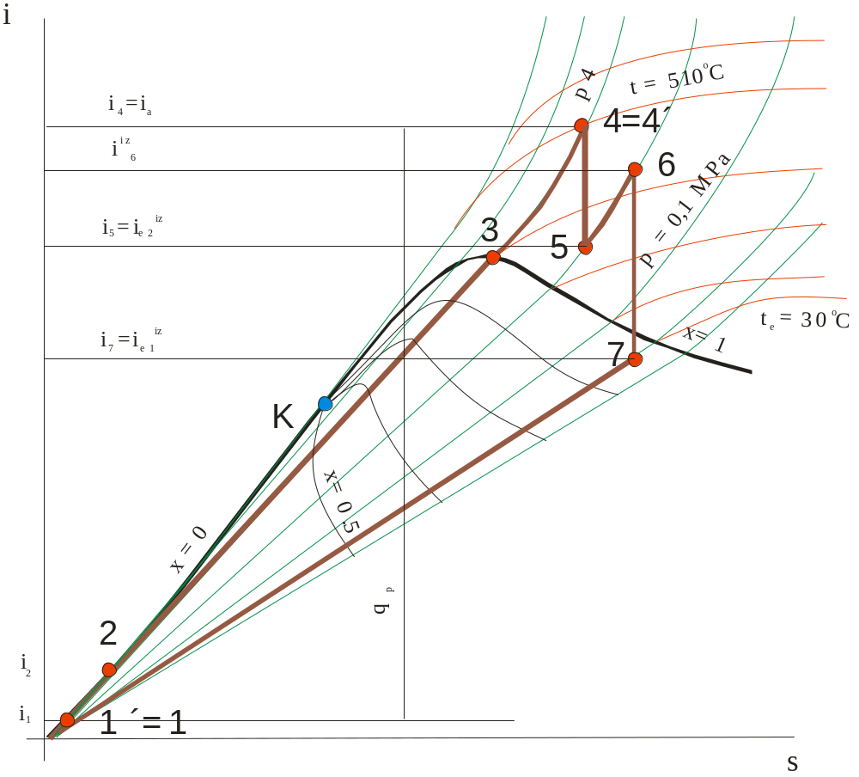
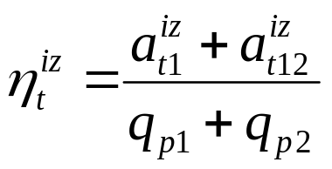
Výpočet účinnosti s přihříváním
Po určení parametrů už výpočet pokračuje úplně podle stejné metodiky jako při výpočtu RC oběhu bez přihřívání.
Určí se hodnoty zisků práce a přivedeného pro stanovení ideální tepelné účinnosti
q_{p2}
a_{t1}^{iz}
a_{t2}^{iz}
q_{p1}
Účinnost celé elektrárny: η^{el}_{t} = η^{iz}_{t} . η_{td}. η_{m} . η_{g} . η_{pot} . η_{TZ} . η_{VS}

Slide 11
Výpočet tepelného schématu
Výpočtem se stanovuje ve schématu:
A) Účinnost RC oběhu
B) Hmotnostní tok pracovní látky TO [kg/s]
Měrný hmotnostní tok pracovní látky TO [kg/Ws]
C) Hmotnostní tok chladicí vody [kg/s]
Měrný hmotnostní chladící vody [kg/Ws]
D) Hmotnostní tok paliva [kg/s]
Měrný hmotnostní tok paliva [kg/Ws]
Základem je vždy řešení energetických bilancí

Slide 12
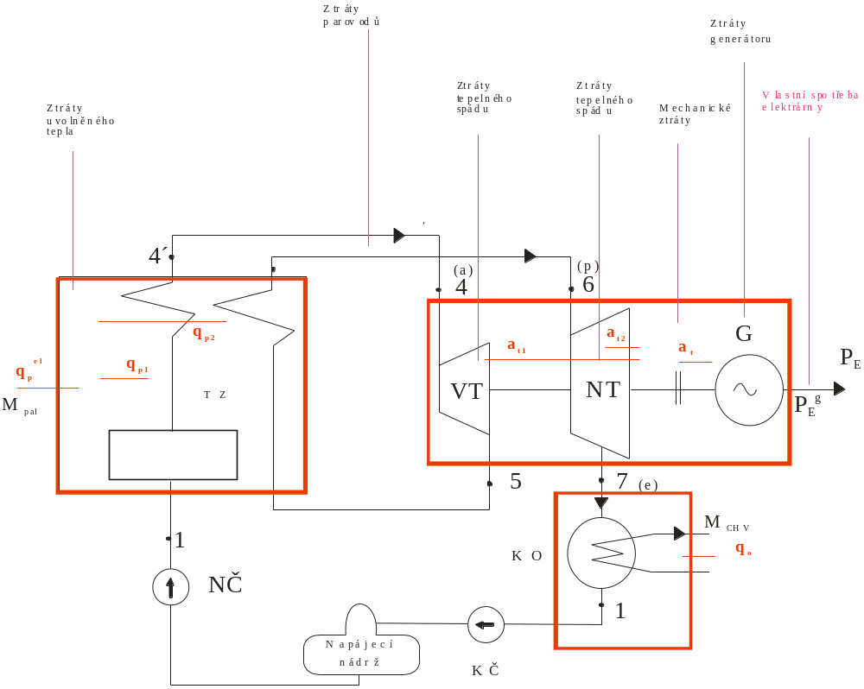
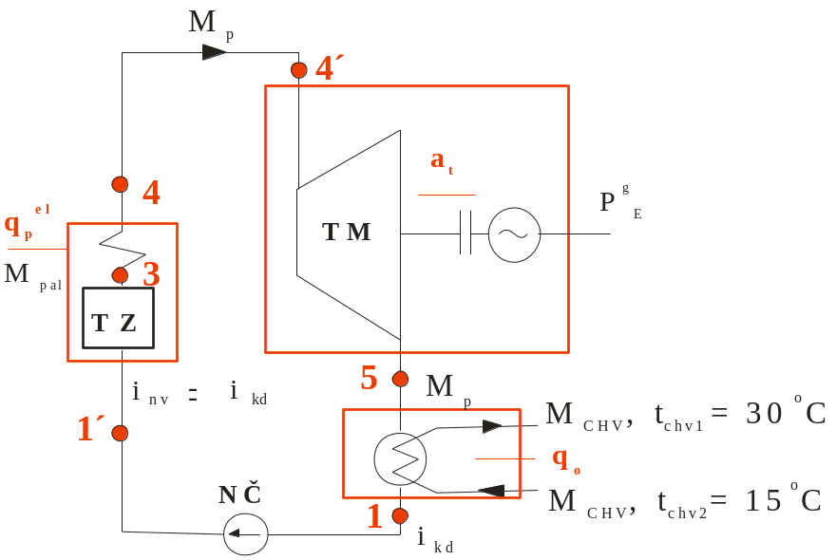
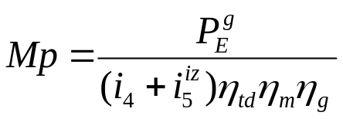
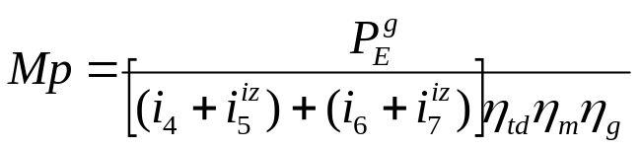
Výpočet hmotnostního toku pracovní látky TO
Bilanční rovnice turbosoustrojí bez přihřívání
Bilanční rovnice turbosoustrojí s přihříváním

Slide 13
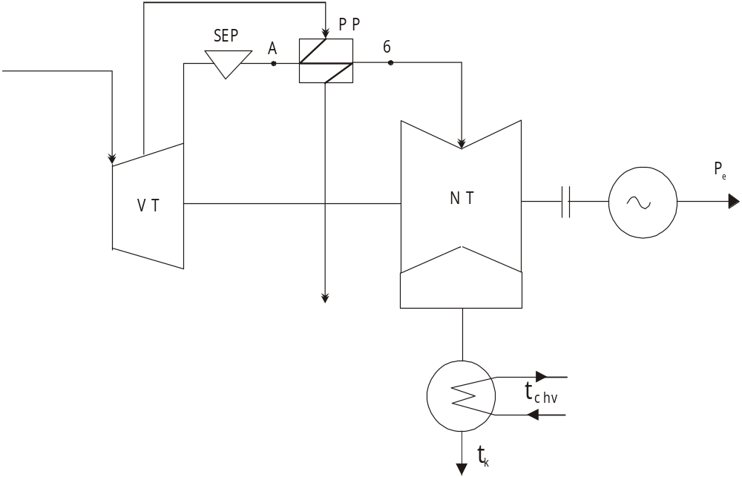
Přihřívání (vysoušení) syté páry JE
U jaderné elektrárny s tlakovodními reaktory není možné realizovat přihřívání páry stejným způsobem jako u klasických PE. Pára na výstupu z VT-dílu turbíny se nezavádí zpět do parogenerátoru, ale do separátoru, kde se mechanickou cestou odstraňují kapičky vody. Z mokré páry se na výstupu ze separátoru stává přibližně sytá pára bod A. Zvýšení teploty páry při konstantním tlaku Pp se provádí v přihříváku páry, který je ohříván odběrovou parou z VT-části turbíny - bod 6.

Slide 14
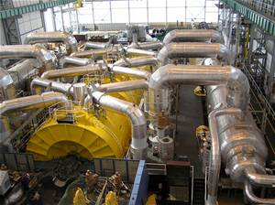

Slide 15
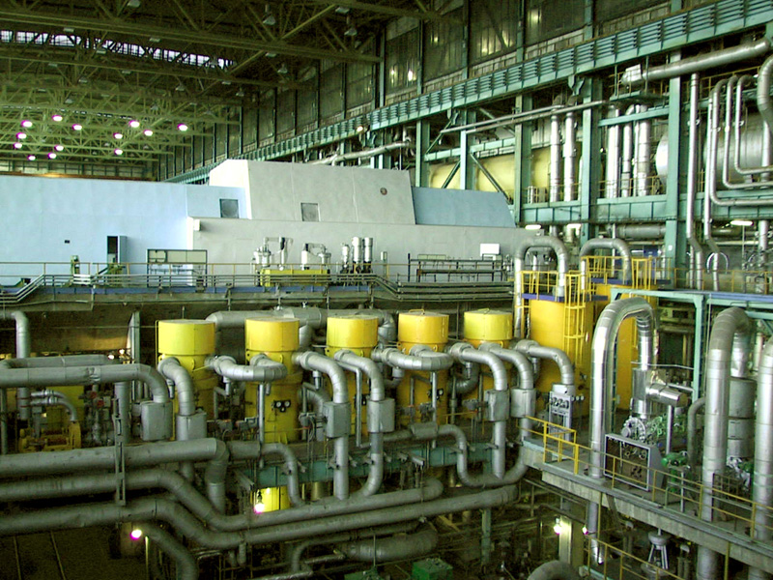
Regenerativní ohřev = minimalizace nejméně účinné fáze RC oběhu

Slide 16
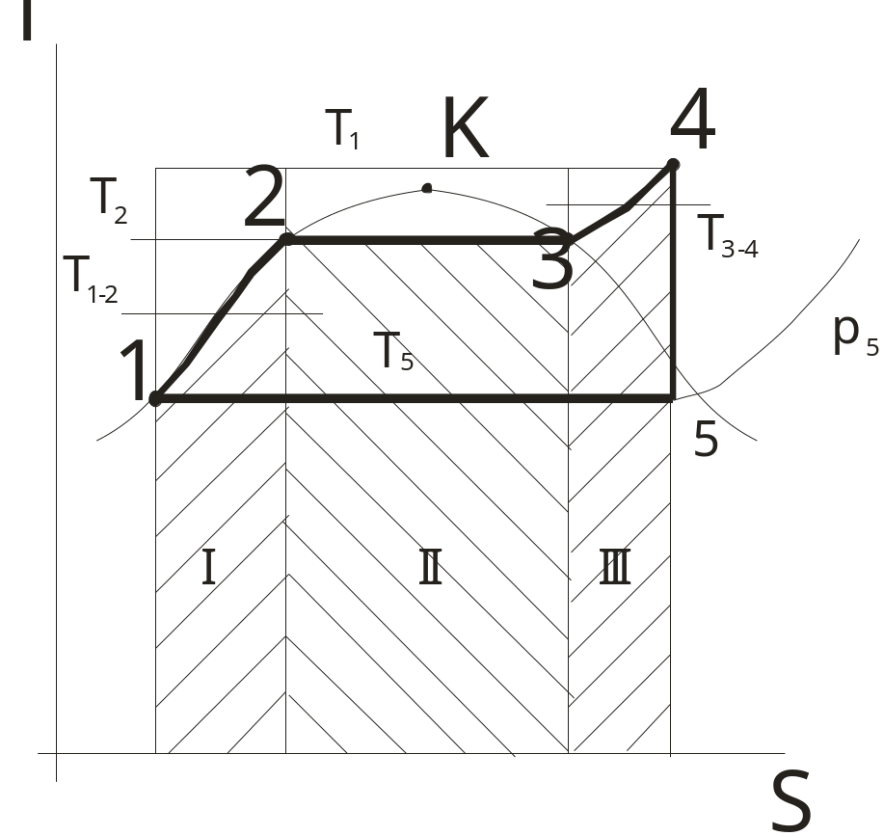
Účinnost ohřevu kapaliny na bod varu
Tepelná účinnost = ---------------------------------

Slide 17
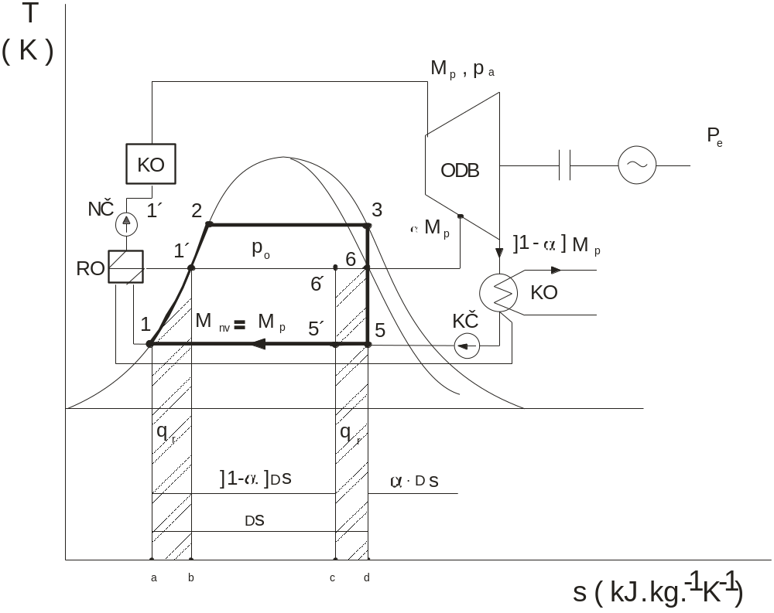
Zvyšování průměrné teploty přívodu tepla (regenerativní ohřev RO)

Slide 18
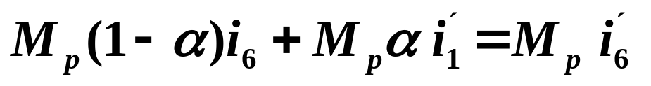
Stanovení parametrů – bilanční rovnice v A
M ,i
p 1
P
e
M
,i
M
,i
p 6
M
p
( 1- ]
p 6
A
α
M
,i
p 6
α
M
,i´
M
,i´
p
1
n v 1
M
M
,i
p
n v 1

Slide 19
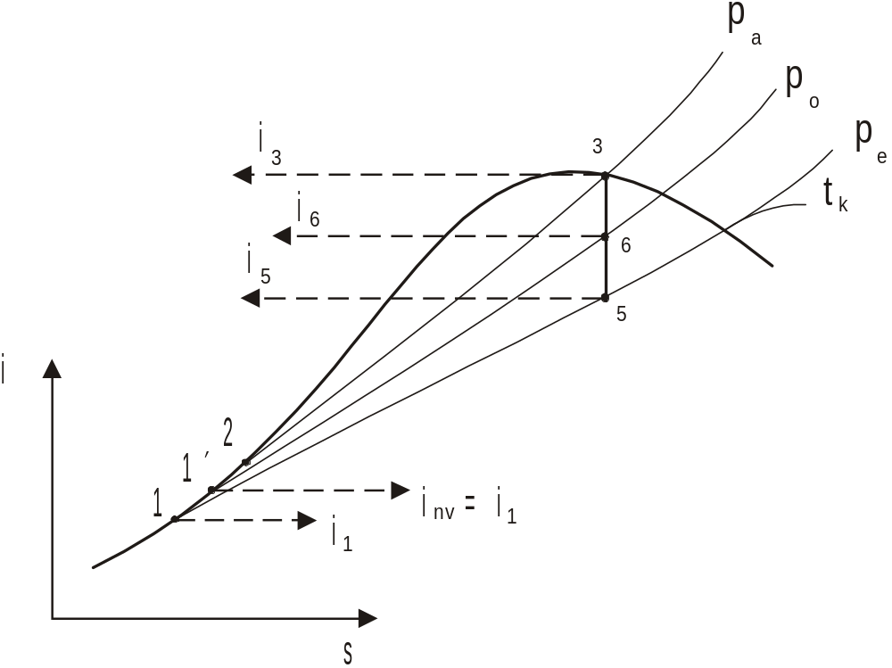
Stanovení parametrů odběru

Slide 20
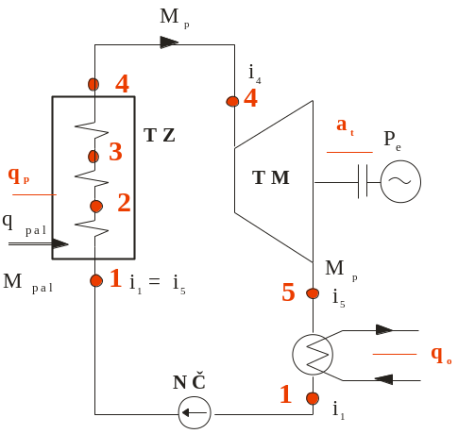
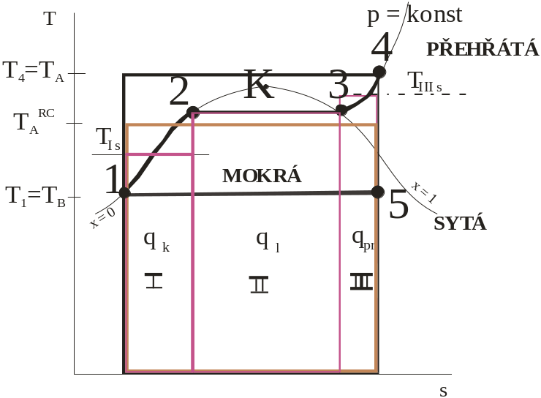
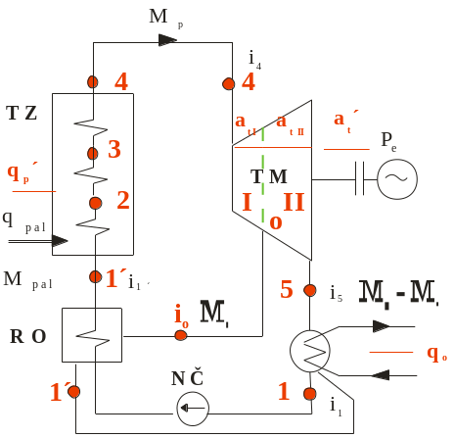
Změna tepelného schématu při použití regenerativního ohřevu
Oproti základnímu příkladu výpočtu RC oběhu se vlivem použití RO páry tepelné schéma změní, protože je část tepla o poměrném množství α_{o} odebráno při tlaku p_{o} z TM a už dále nekoná práci v TM (i_{o} – i₅), ale předá toto teplo napájecí vodě před vstupem do TZ, tím se sníží potřeba tepla v TZ o hodnotu i_{1´} – i₁. Zisk práce oproti základnímu schématu poklesne, ale rovněž zisk přivedeného teplo do TO také poklesne. Bude tedy záležet na změně jejich hodnot oproti základnímu schématu (účinnosti)
Tepelná účinnost:
η_{t} = a_{t} /q_{p}=(i₄-i₅)/(i₄-i₁)
p_{o}
1´
o
Tepelná účinnost:
η_{t} = a´_{t} /q´_{p}=[(i₄-i_{o}) + (1-α_{ο})(i_{o}-i₅)]/(i₄-i_{1´})

Slide 21
Stanovení teploty napájecí vody
Exergetická ztráta při transformaci tepla mezi dvěma médii
Ekonomický význam exergie - neplatí zákon o jejím
zachování. Exergie se nevratnými procesy mění na
anergii. Exergie se v průběhu transformačního
řetězce trvale a vždy ztrácí a tuto ztrátu lze vždy
vyjádřit finančně.
Pokud snížíme teplotu látky tím že pouze předává své
Teplo chladnější látce, tak tím dochází ke ztrátě
Potenciálu pro transformaci na práci

Slide 22
Formulace I. a II. věty termodynamiky pomocí exergie a anergie
I.věta Zákon o zachování energie | Při všech procesech zůstává součet exergie a anergie konstantní
II.věta Zákon o znehodnocování energie Nemožnost sestrojení Perpetum mobile druhého druhu | Při všech nevratných procesech stoupá podíl anergie na úkor exergie. Pouze u vratných procesů se nemění Transformace anergie na exergii je nemožná
Maximální množství práce kterou je možno získat z látky je jejím uvedením
vratnou změnou do rovnovážného stavu s okolím, tj. teplo je odváděno pouze při teplotě okolí.

Slide 23

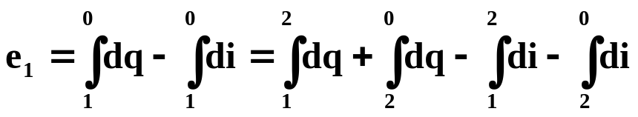
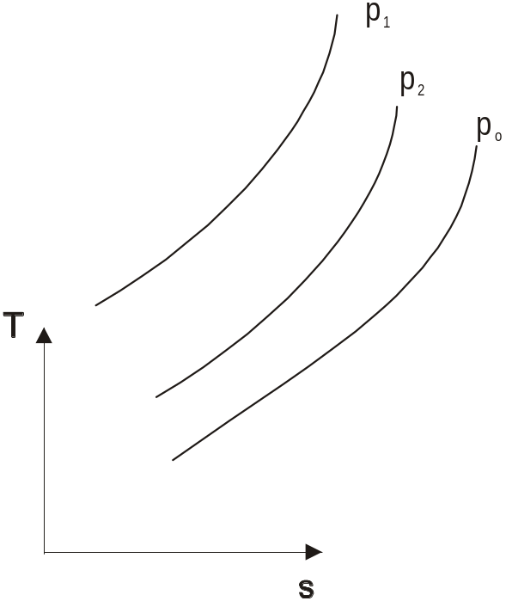
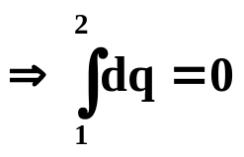
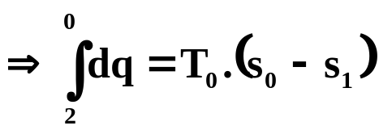
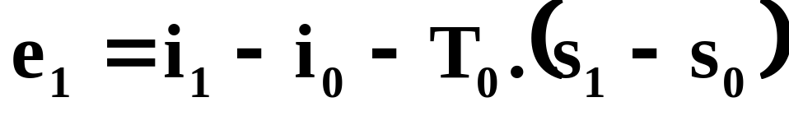
Práce 1 kg média po integrační cestě
1
1–2 isoentropická změna
0
2-0 isotermická změna
2

Slide 24
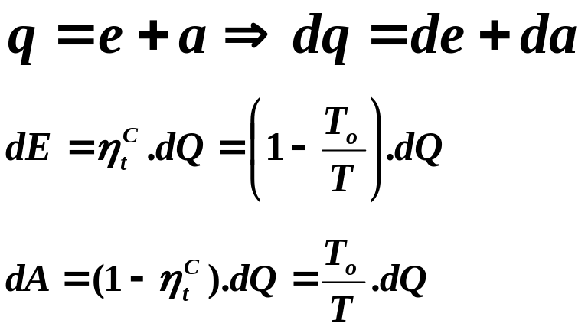
Maximální množství energie lze přetransformovat v ideálním
Carnotově oběhu, uspořádaném mezi isotermami T a To
Energie
Exergie
Anergie
Součet exergie a anergie je konstantní. V průběhu všech transformačních procesů se vždy posouvá hranice mezi exergií a anergií ve prospěch anergie.

Slide 25
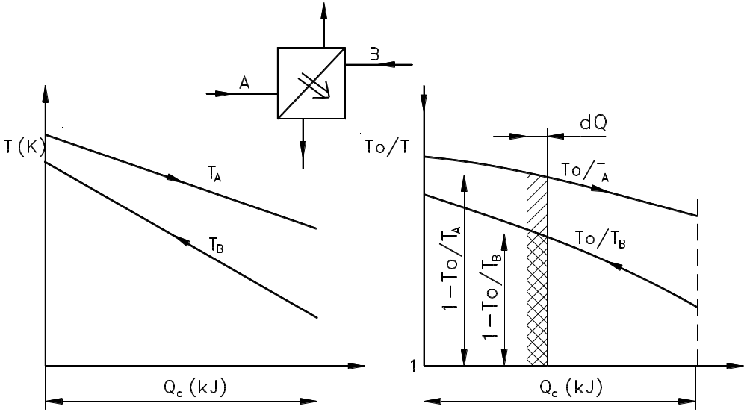
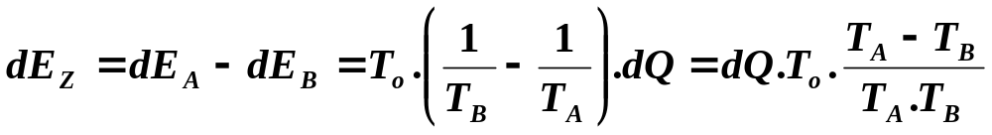
Exergetická ztráta při transformaci tepla mezi dvěma médii
Každá transformace tepelné energie z jedné látky do druhé je
spojena s nevyhnutelnou ztrátou exergie.

Slide 26
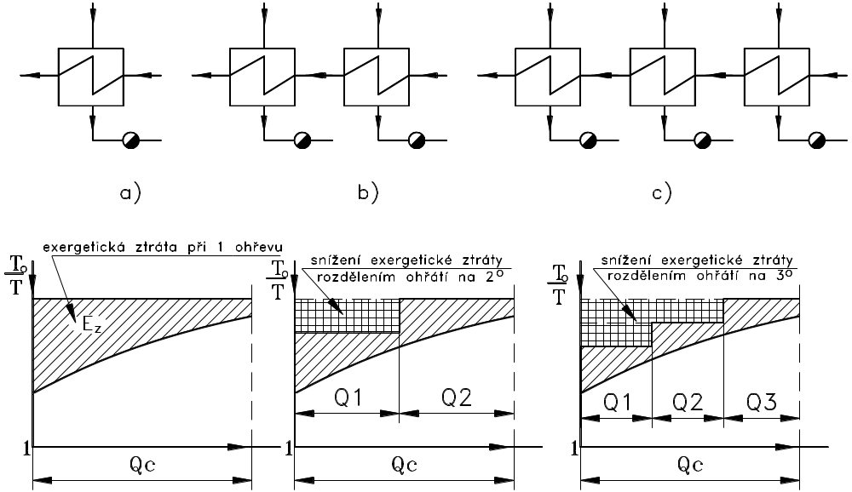
Ztráty v tepelném výměníku
Každá transformace tepla v libovolném tepelném výměníku vyvolá exergetickou ztrátu
2) Vyvolaná exergetická ztráta je přímo úměrná teplotnímu rozdílu obou médií.
3) Vyvolaná exergetická ztráta je nepřímo úměrná teplotní úrovni, při které tato transformace probíhá!!!

Slide 27
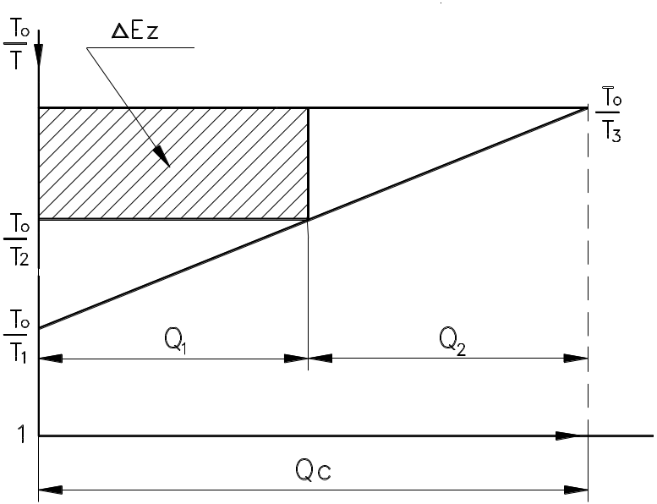
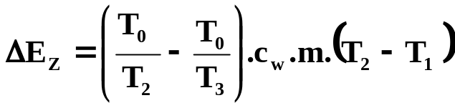
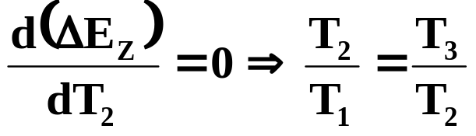
Optimální rozdělení ohřátí
Optimální rozdělení ohřátí je za předpokladu maximálnímu snížení exergetické ztráty, kterou lze stanovit řešením rovnice:
Nejvýhodnější dělící teplotu T₂ určuje vztah:

Slide 28
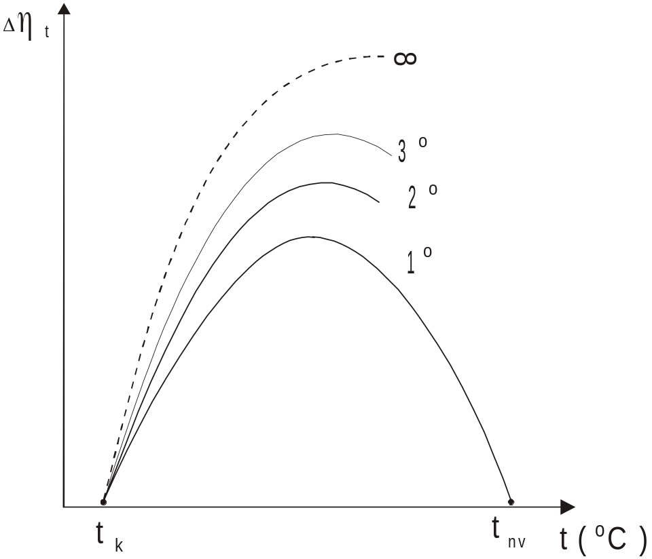
Zvyšování účinnosti pomocí RO
t_{nv} = t_{k} + z/(z +1).(t_{s} - t_{k})
Počet regenerativních ohříváků je omezen (optim. maximum 8 - u bloků s nejvyšším výkonem). Zisk tepelné účinnosti je nejvyšší při jednostupňovou regeneraci. V případě vícestupňové regenerace by se teoreticky nejvyšší účinnosti dosáhlo, kdyby ohřátí v každém ohříváku bylo stejné.

Slide 29
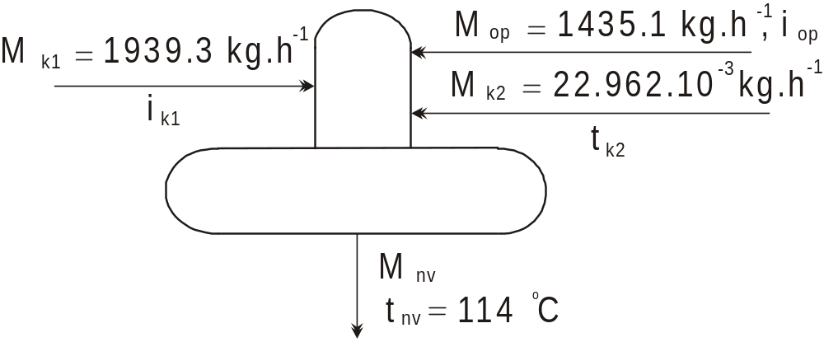
Směšovací RO
Dochází k promísení ohřívaného a ohřívacího média
Bilanční rovnice:
M_{k1}*i_{k1} + M_{op}*i_{op} + M_{k2}¨*i_{k2} = M_{nv}*i_{nv}

Slide 30
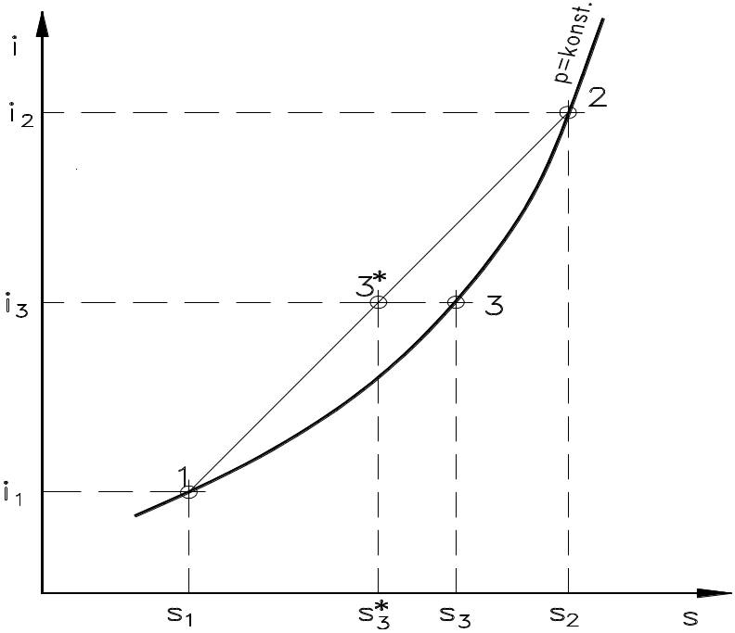
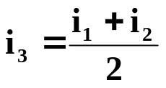
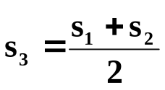
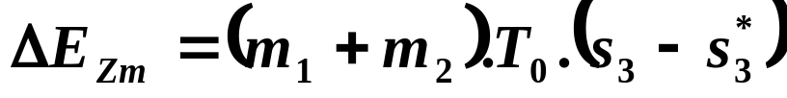
Exergetická ztráta vyvolaná míšením dvou tekutin
Pro případ m₁ = m₂ plyne z energetické bilance zřejmý vztah:
Pokud by nevznikla při míšení exergetická ztráta, musel by zároveň i vztah:
a výsledný stav látky by musel ležet v bodě 3*
- odporuje realitě ( míšení by vyvolalo stlačení !!)
Míšení tekutin si tedy lze představit jako "vratné míšení" s následným "škrcením" vzniklé směsi z bodu 3* do bodu 3.
Exergetická ztráta míšením dvou hmotnostních toků je tedy určena vztahem:

Slide 31
Závěry pro praktické aplikace
Exergetická ztráta vyvolaná míšením roste s růstem teplotního rozdílu míšených tekutin a při daném rozdílu teplot je největší při rovnosti hmotnostních průtoků obou tekutin
Vyžaduje-li technologický proces nebo provozní podmínky míšení tekutin,mělo by být realizováno s co nejmenším rozdílem teplot obou médií

Slide 32
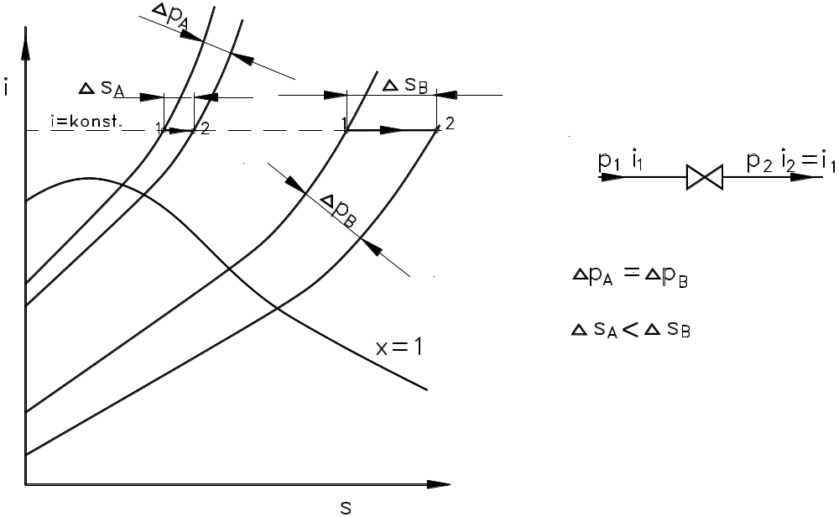
Exergetická ztráta redukcí tlaku bez konání práce (" škrcení pracovní látky")
Vzhledem k tomu že:
Exergetická ztráta škrcením o konstantní tlakový spád roste
s poklesem tlakové úrovně, při které škrcení probíhá!

Slide 33
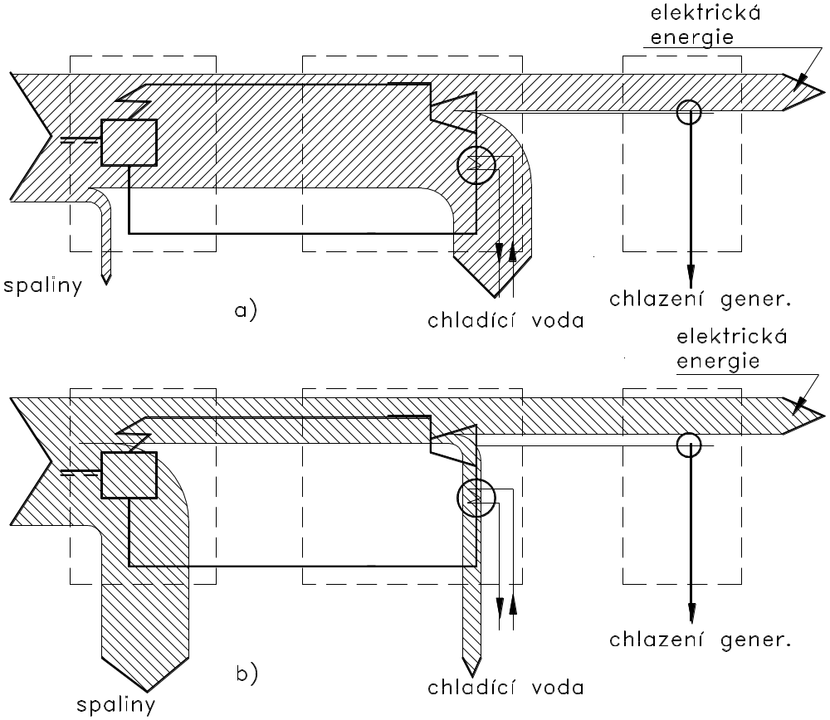
Energetické a Exergické toky v TE

Slide 34
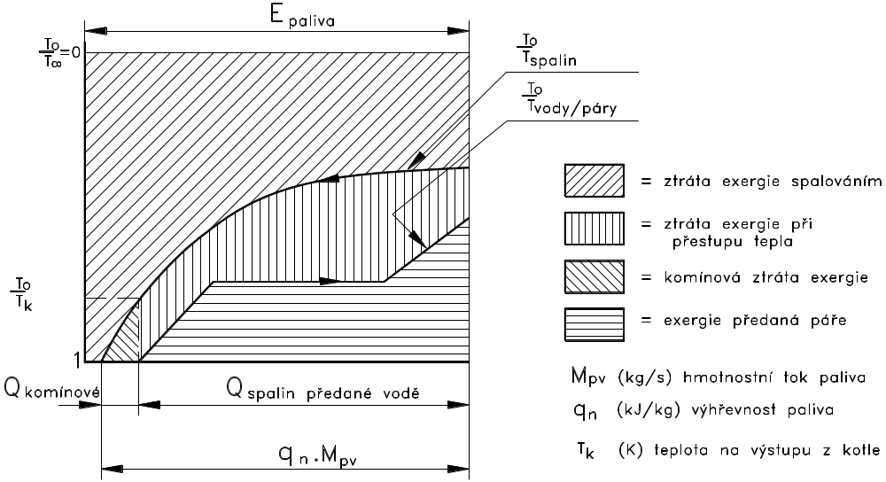
Exergetické ztráty parního kotle

Slide 35
Použití tepelných výměníků v TE
Každá transformace energie je doprovázena exergetickou ztrátou.
Exergetická ztráta výměníku je přímo úměrná rozdílu teplot a nepřímo úměrná úrovni teplot, při kterých transformace probíhá.
Rozdělení ohřátí na více stupňů snižuje exergetickou ztrátu. Přidáváním dalších stupňů ale efekt postupně zmenšuje.
Exergetická ztráta "škrcením" se při Δp = konst zvětšuje s poklesem počátečního tlaku.
Exergetická ztráta míšení roste s růstem rozdílu teplot míšených médií. Při daném teplotním rozdílu je největší při rovnosti hmotnostních průtoků míšených látek
Parní kotel je zdrojem největších exergetických ztrát v energetickém oběhu
Neomezeně transformovatelný díl energie (exergie) se během každého tepelně technického procesu ztrácí", neplatí pro něj zákon o zachování energie. Bezcenná složka energie (anergie) během každého tepelně technického „roste“. Součet exergie a anergie je konstantní.
Vzhledem k jednoznačnosti finančního ocenění exergie (jedná se o neomezeně transformovatelnou část energie) je exergie vhodným a názorným nástrojem pro provozní optimalizaci energetických zařízení
.
.

